Slide 1
3) MIPS 분기 명령어 (section 2.7)
분기 명령어 = branch instructions
jr $31 # jump register
j L1 # jump
jal L1 # jump and link
beq $2, $3, L1 # branch equal
bne $4, $5, L1 # branch not equal
§2.7 Instructions for Making Decisions

Slide 2
Control flow of a program
a program = a sequence of instructions
명령어들은 순서대로 실행된다. (except branch instructions)
Loop: add $2, $3, $2
addi $4, $5, 10
sub $8, $7, $6
bne $11, $12, Exit
lw $13, 0($14)
j Loop
Exit: subi $2, $4, $0
Labels are used in branch instr.

Slide 3
Labels in assembly code
MIPS 명령어들은 32bits 의 이진수로 표현되어 메모리에 저장된다.
각 명령어의 메모리 주소는 32bits 숫자로 표현된다.
그러나 Assembly code 에서는 숫자로 된 명령어 주소를 알 수 없다.
Assembly code 에서는 기호로 된 Label 을 명령어 앞에 써서 숫자로 된 명령어 주소 대신 사용한다.
Label 은 알파벳과 숫자로 구성된 식별자를 사용한다. 첫글자는 숫자가 될 수 없다. (high-level language 에서 변수를 만드는 것과 비슷함)
Label 은 assembler/linker 가 나중에 실제 주소로 바꾸어 준다.
(Label 이 왜 필요할까?)
Loop: add $2, $3, $4 # Loop is Label

Slide 4
Unconditional Branch jr/j/jal
jr $31 # jump register
unconditional jump to instruction stored in R[$31]
j L1 # jump
unconditional jump to instruction labeled L1
jal L1 # jump and link
unconditional jump to instruction labeled L1
and store the next address in $31 ($ra : return address)
§2.7 Instructions for Making Decisions

Slide 5
jr instruction
.text
.globl main
main:
nop
la $t1, main
jr $t1
BTA : Branch (Jump) Target Address

Slide 6
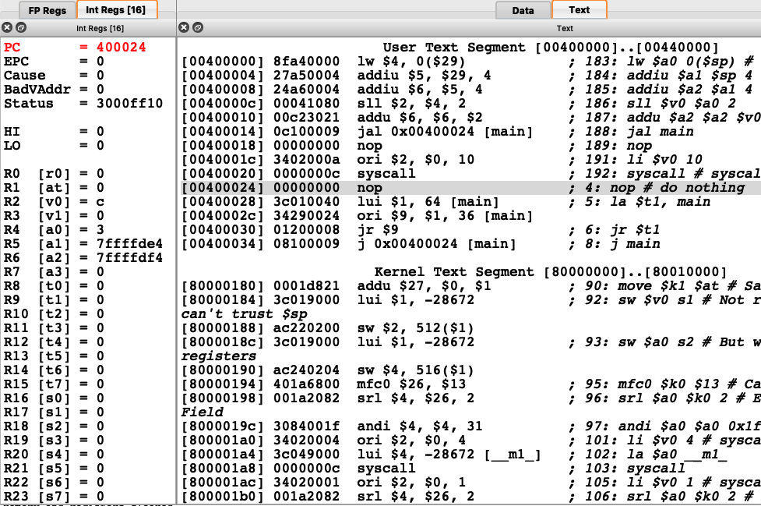
main = 0x00400024

Slide 7
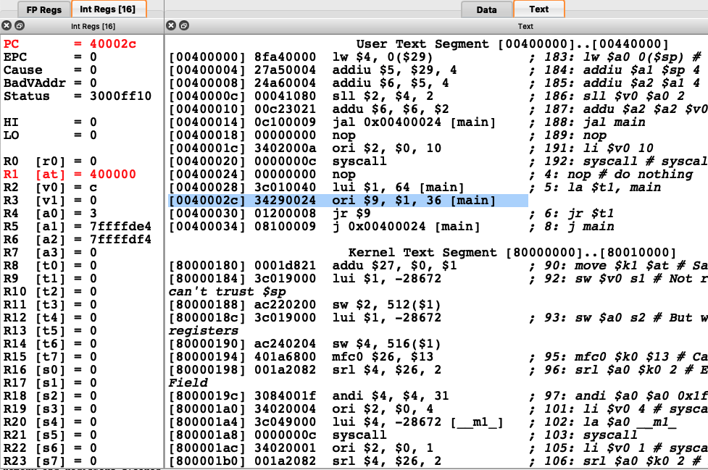
assembler temporary

Slide 8
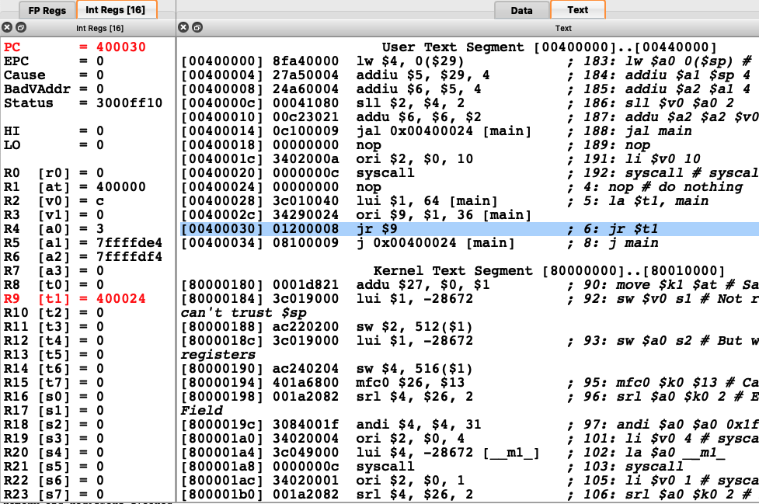

Slide 9
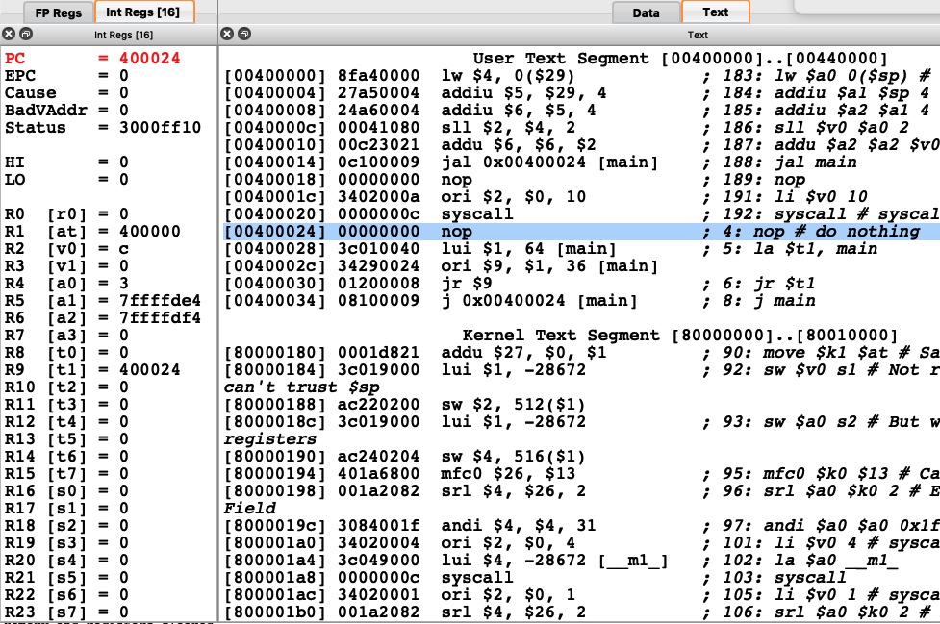
Program Counter

Slide 10
Representation of jr
.text
.globl main
main:
nop
la $t1, main
jr $t1
0x01200008 (R format)
= 0000 0001 0010 0000 0000 0000 0000 1000
= 000000 01001 00000 00000 00000 001000
op rs rt rd shamt ftn
BTA : Branch (Jump) Target Address = 0x00400024
$t1
0000 0000 0100 0000 0000 0000 0010 0100

Slide 11
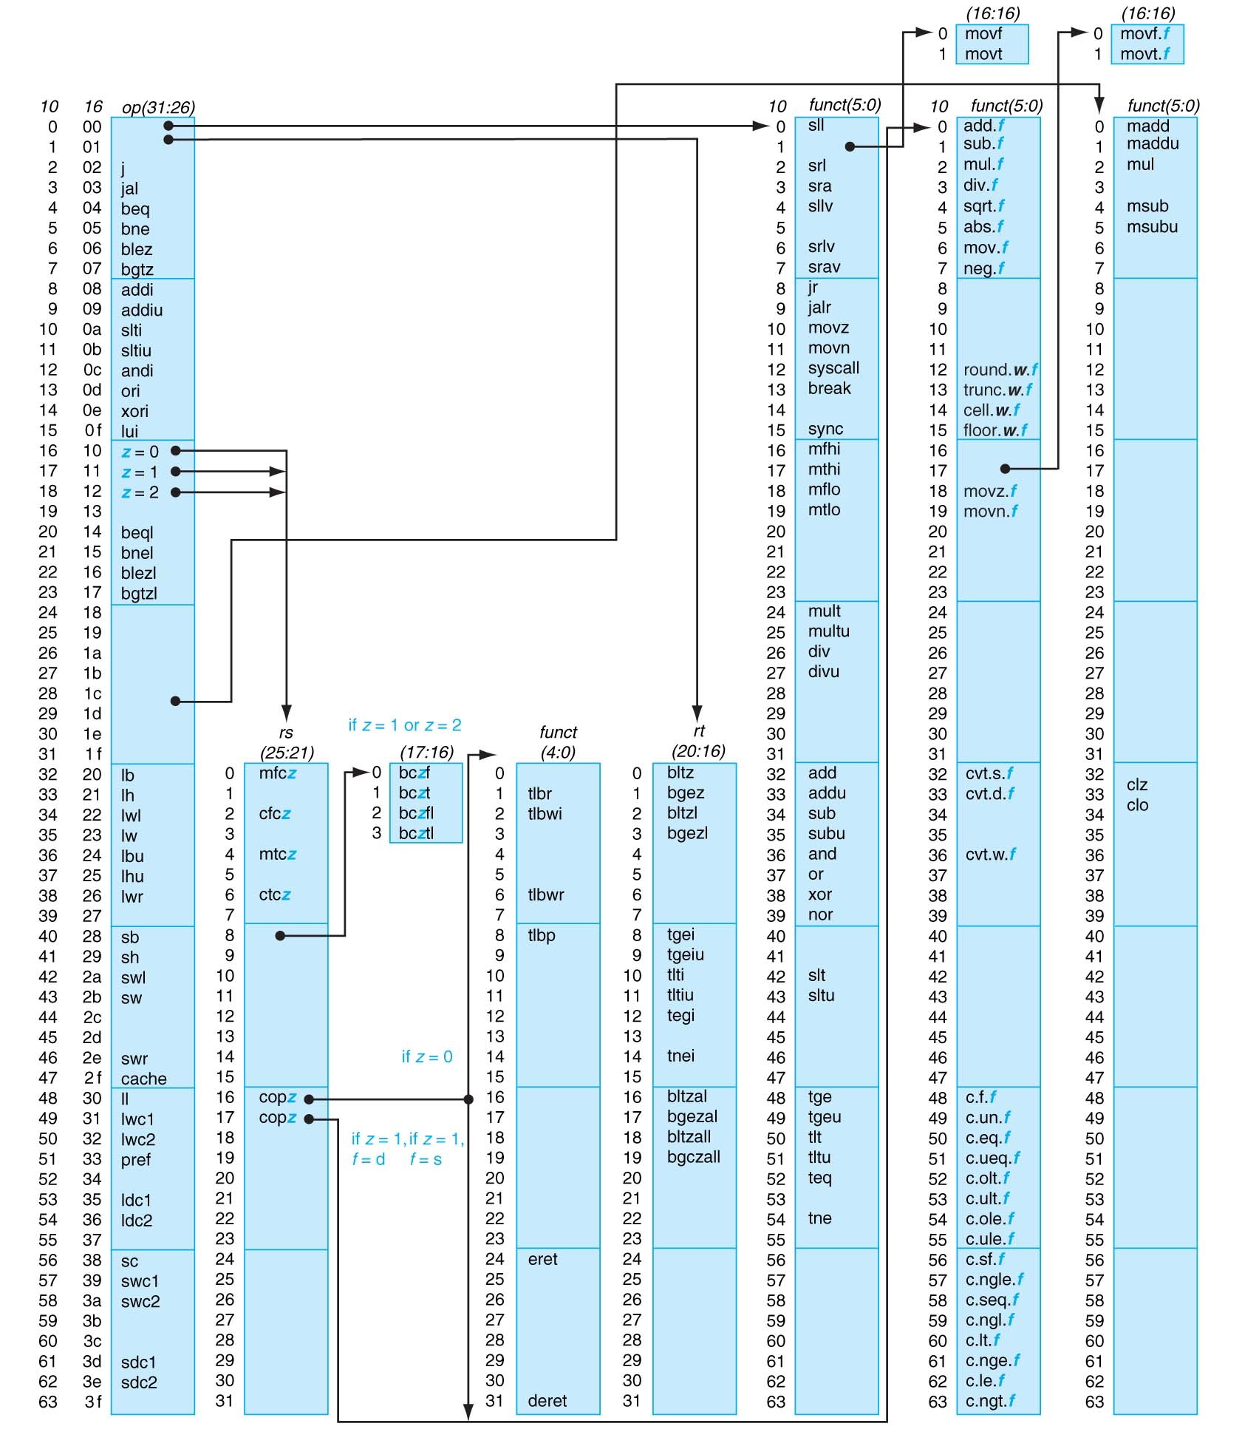
MIPS opcode map
Appendix A-50

Slide 12
j instruction
.text
.globl main
main:
nop
j main
BTA : Branch (Jump) Target Address

Slide 13
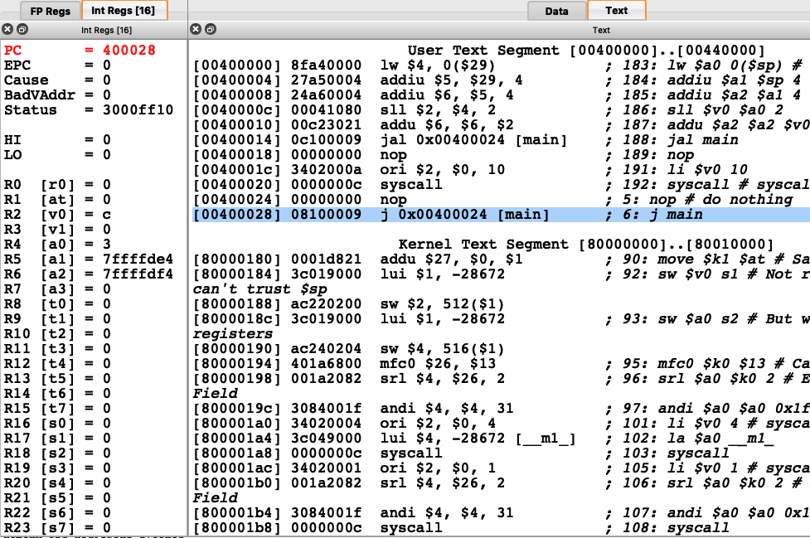

Slide 14
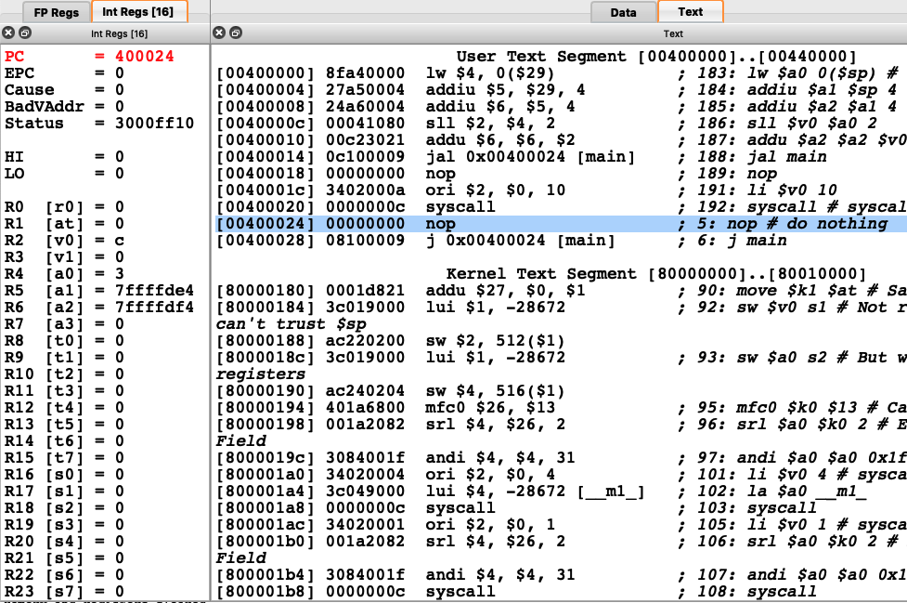

Slide 15
Representation of j : J format
.text
.globl main
main:
nop
j main
0x08100009
= 0000 1000 0001 0000 0000 0000 0000 1001
000010 00 0001 0000 0000 0000 0000 1001
j 명령어의 BTA 를 계산하는 법 :
0000 00 0001 0000 0000 0000 0000 1001 00
PC 의 상위 4 bits (j 명령 수행 시 PC 의 값 = 0x00400028)
BTA : Branch (Jump) Target Address = 0x00400024
무조건 00 으로 채운다.
명령어의 주소는
4의 배수이므로

Slide 16
MIPS opcode map
Appendix A-50

Slide 17
jal instruction
.text
.globl main
main:
nop
jal main
nop # return address
BTA : Branch (Jump) Target Address

Slide 18
Representation of jal : J format
.text
.globl main
main: addi $a1, $0, 1
jal foo
lui $t0, 0x1001 # return address
sw $a0, 0($t0)
foo: add $a0, $a1, $a1
jr $ra # end of subroutine (return)
0x0c10000d
= 0000 1100 0001 0000 0000 0000 0000 1101
000011 00 0001 0000 0000 0000 0000 1101
J format명령어의 BTA 를 계산하는 법 :
0000 00 0001 0000 0000 0000 0000 1101 00
PC 의 상위 4 bits (jal 명령 수행 시 PC 의 값 = 0x00400028)
RA : = 0x0040002C
BTA : = 0x00400034
무조건 00 으로 채운다.
명령어의 주소는
4의 배수이므로

Slide 19
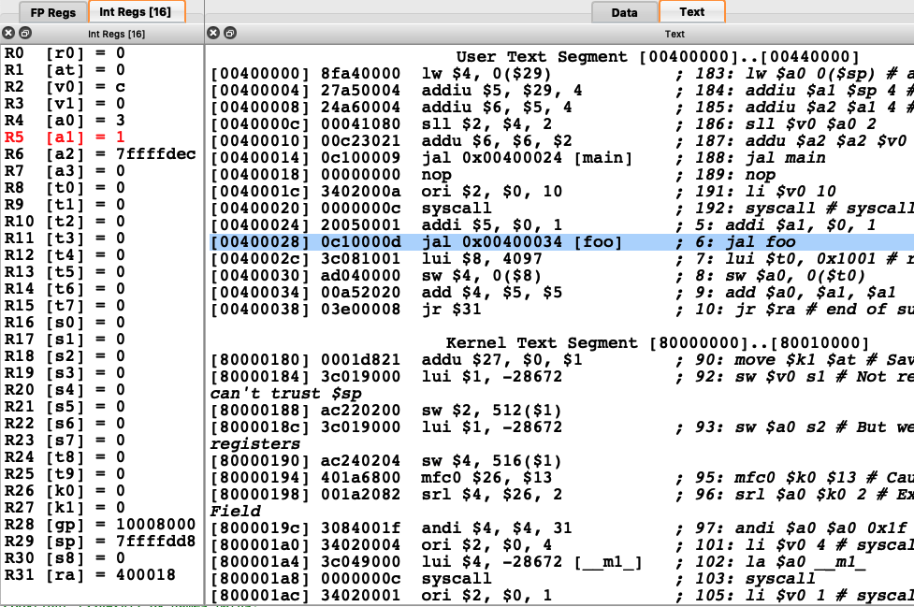

Slide 20
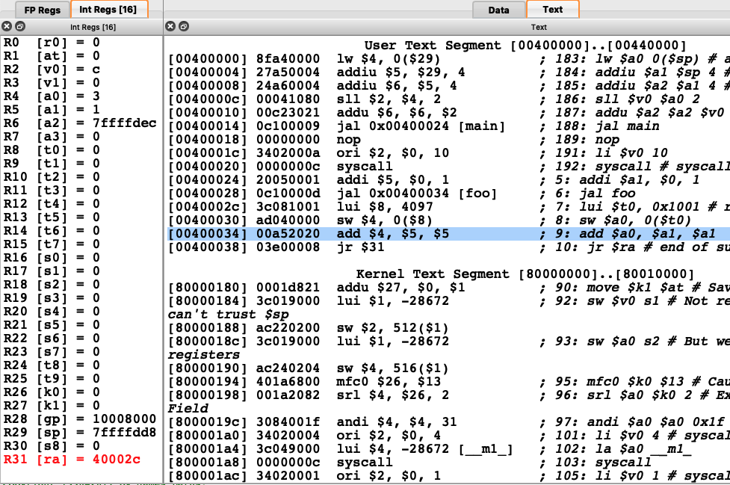
Return Address Register

Slide 21
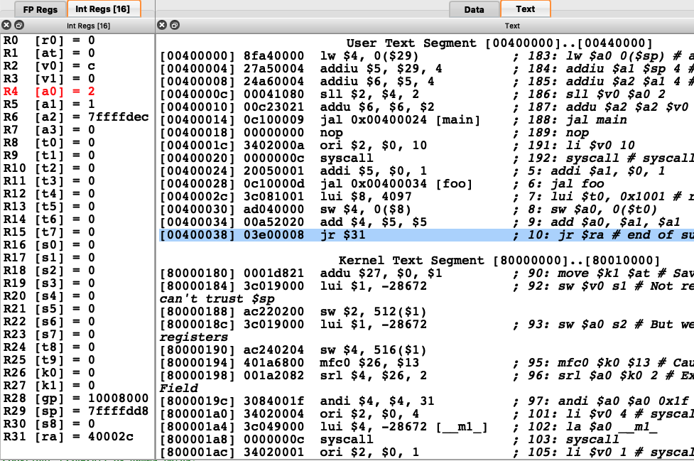

Slide 22


Slide 23
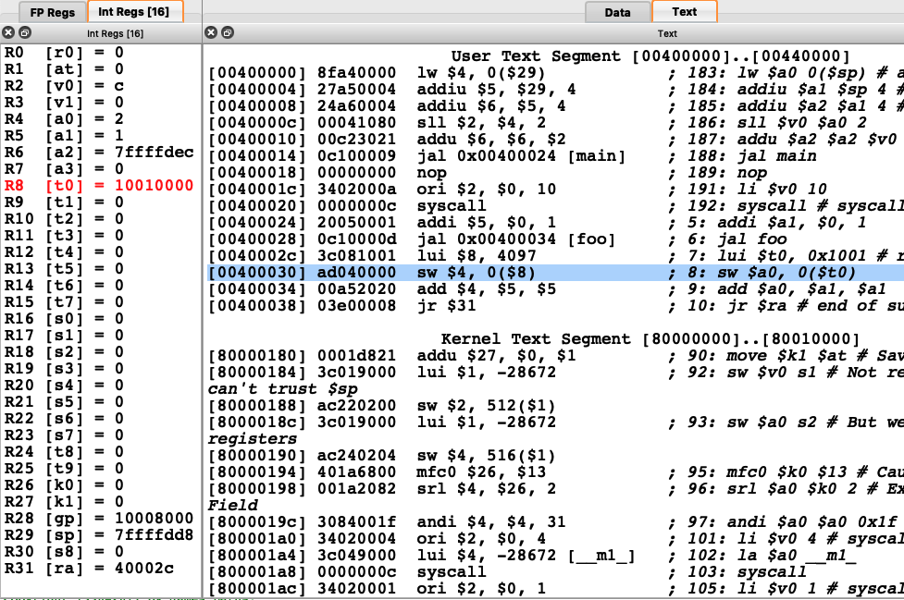

Slide 24
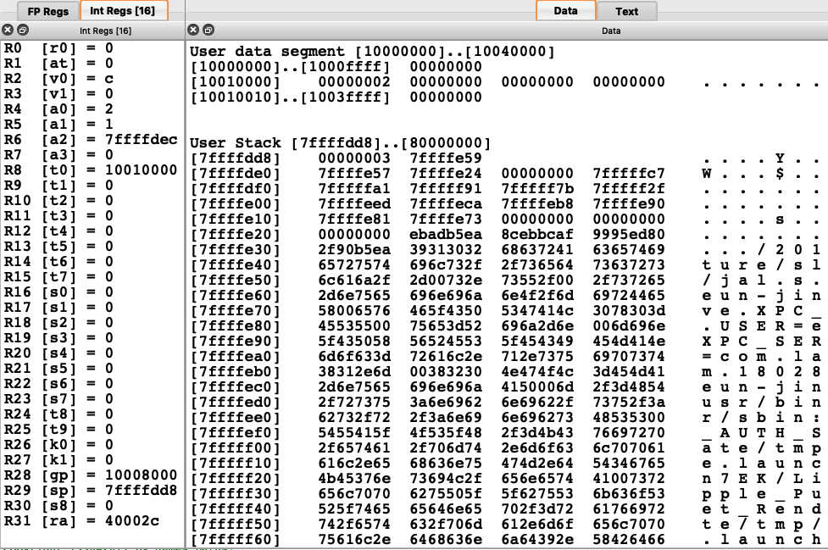

Slide 25
MIPS opcode map
Appendix A-50

Slide 26
Conditional Branch beq/bne
beq $rs, $rt, L1 # branch equal
rs 레지스터의 32bits 값이 rt 레지스터의 32bits 값과 같으면 L1 이 가리키는 명령어를 수행
if (R[$rs] == R[$rt]) branch to instruction labeled L1
아니면 다음 명령어를 수행
bne rs, rt, L1 # branch not equal
if (R[$rs] != $R[$rt]) branch to instruction labeled L1
§2.7 Instructions for Making Decisions

Slide 27
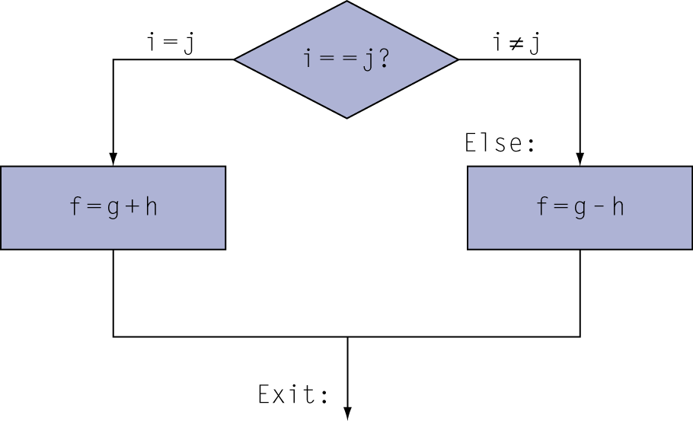
Compiling If Statements
C code:
if (i==j) f = g+h; else f = g-h;
f = 2*f;
Compiled MIPS code:
가정: f in $s0, g in $s1, h in $s2, i in $s3, j in $s4
bne $s3, $s4, Else add $s0, $s1, $s2 j Exit Else: sub $s0, $s1, $s2 Exit: add $s0, $s0, $s0
Labels : Assembler calculates memory addresses of these labels

Slide 28
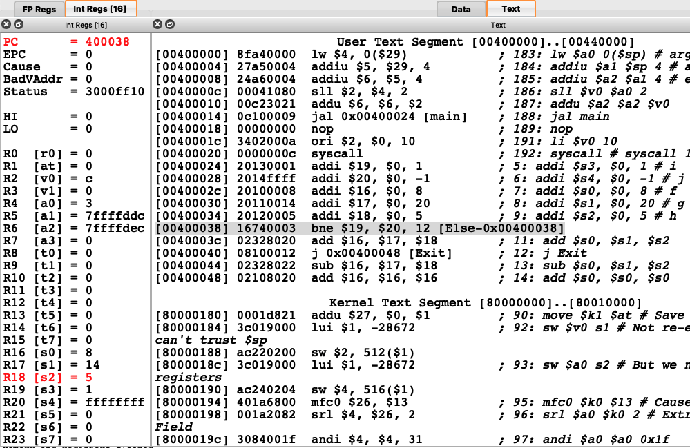

Slide 29
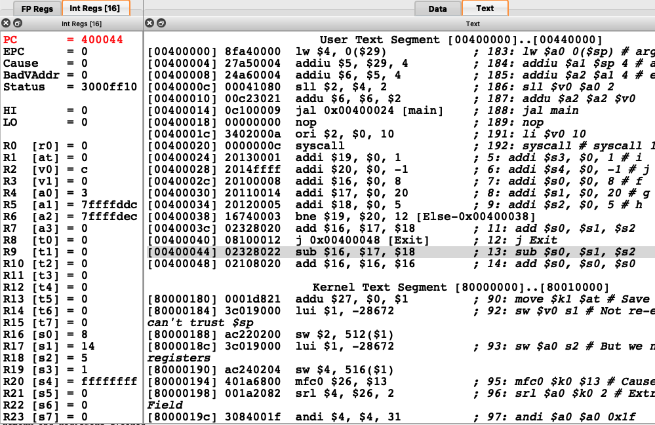

Slide 30
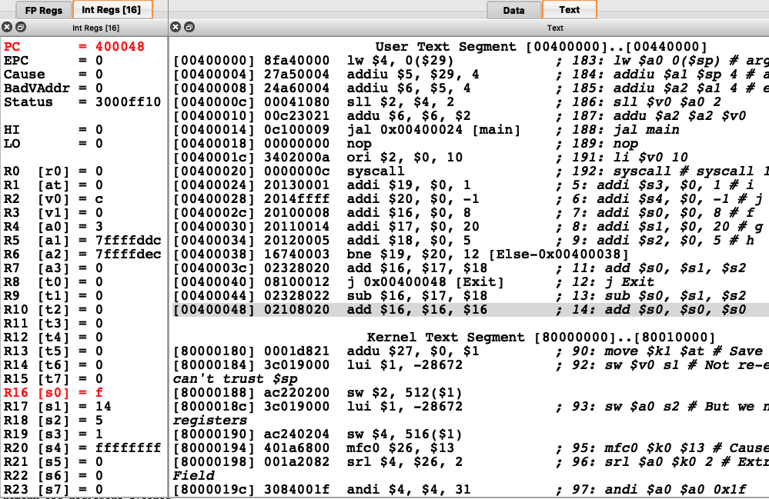

Slide 31
if ( i==j)

Slide 32


Slide 33
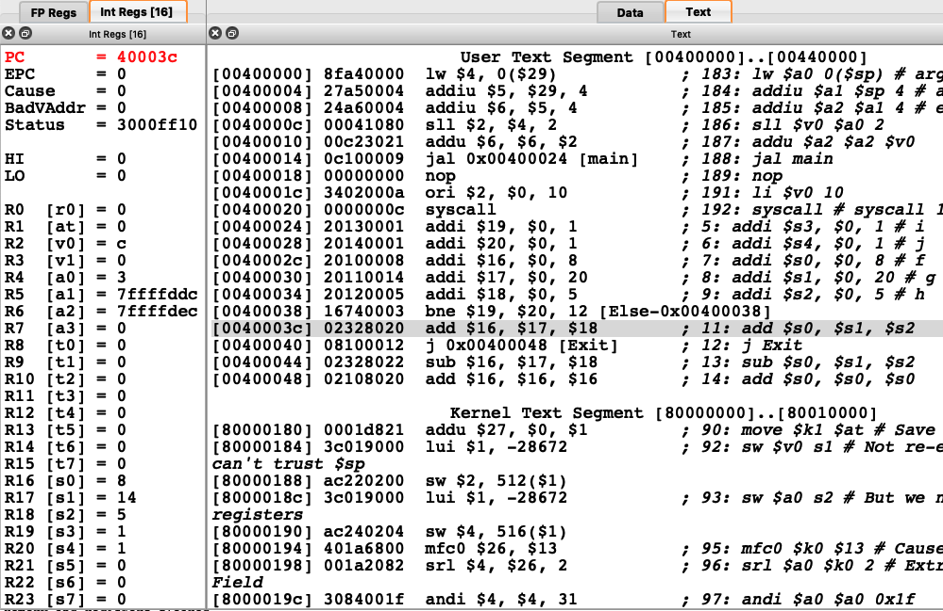

Slide 34
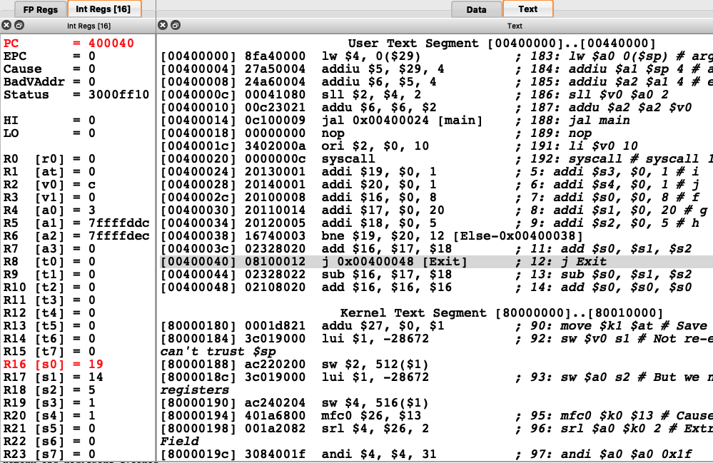

Slide 35
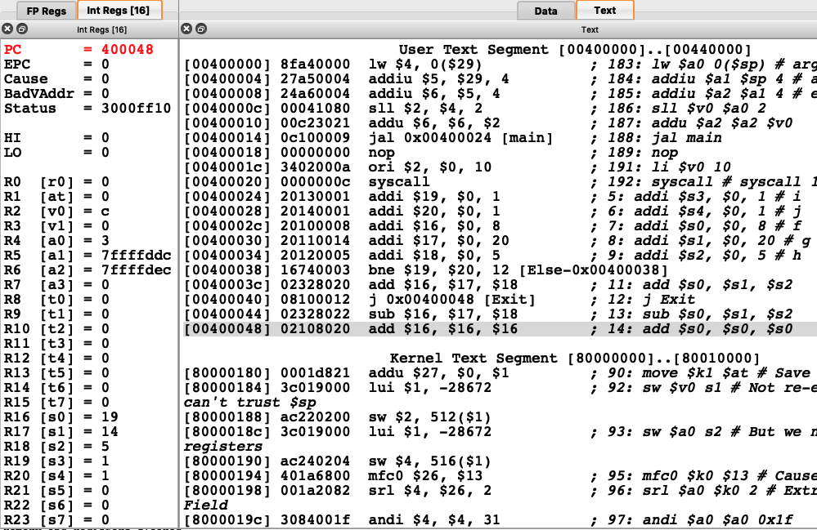

Slide 36
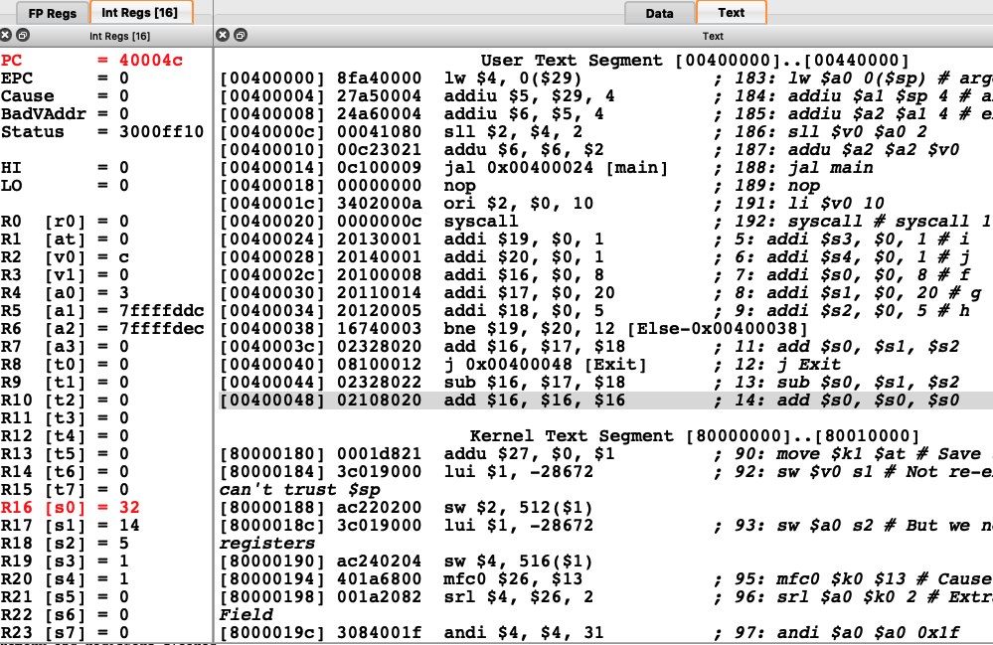

Slide 37
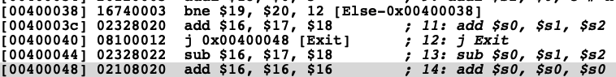
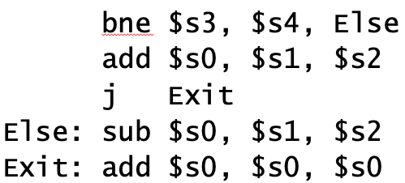
Representation of bne : I format
0x16740003
= 0001 0110 0111 0100 0000 0000 0000 0011
000101 10011 10100 0000 0000 0000 0011
bne/neq 명령어의 BTA 를 계산하는 법 :
PC 의 값 + 명령어의 immediate field (sign-extended) x 4
0000 0000 0100 0000 0000 0000 0011 1000
+ ???? ???? ???? ??00 0000 0000 0000 1100
0000 0000 0100 0000 0000 0000 0100 0100
BTA : Branch (Jump) Target Address = 0x00400044
bne 수행 시 PC 의 값
= 0x00400038
x4

Slide 38
MIPS opcode map
Appendix A-50

Slide 39
Why BTA calculation?
BTA 는 branch instruction 에 local 하기 때문

Slide 40
Branching Far Away
If branch target is too far to encode with 16-bit offset, assembler rewrites the code
Example
beq $s0,$s1, L1
add …
…
L1: sub … # far away
bne $s0,$s1, L2 j L1
L2: add …
…
L1: sub … # far away
=

